Slide 1
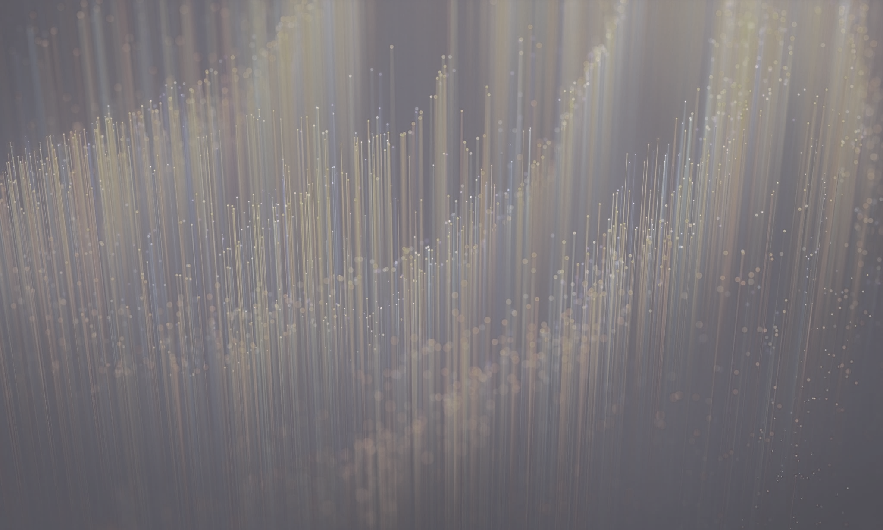
BOR KULLANIM ALANLARI BORUN CANLILAR ÜZERİNDEKİ ETKİSİ
YILDIZ TEKNİK ÜNİVERSİTESİ
BİYOMÜHENDİSLİK BÖLÜMÜ
Prof. Dr. Mehmet Burçin PİŞKİN

Slide 2
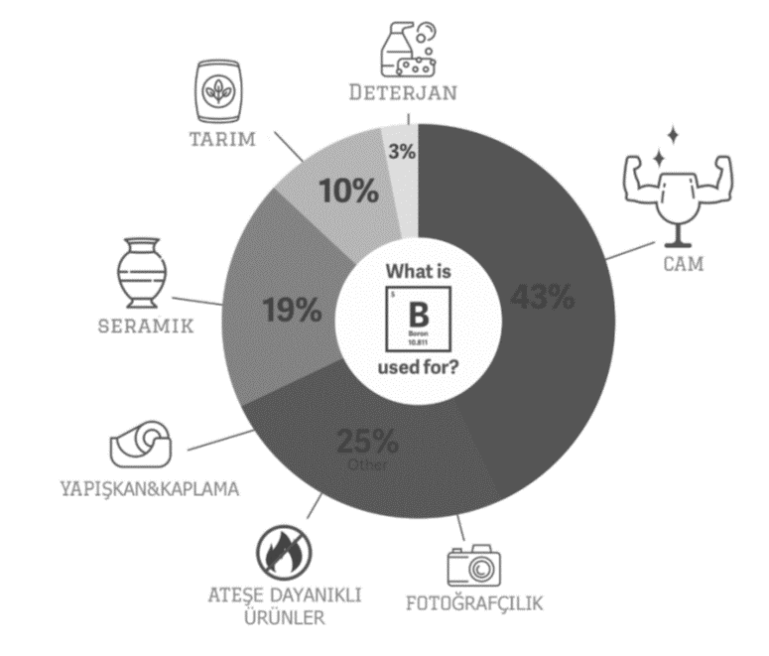
Endüstride çok yaygın ve çeşitli kullanım alanlarına sahip bor bileşiklerinin, önemi ve kullanım alanları gün geçtikçe artmaktadır.
Üretilen bor minerallerinin %10'a yakın bir bölümü doğrudan mineral olarak tüketilirken geriye kalan kısmı bor ürünleri elde etmek için kullanılmaktadır.
Sanayinin tuzu olarak anılan bor minerali ve bileşiklerinin yaygın olarak kullanıldığı alanlar:
Cam sanayi
Seramik sanayi
Temizleme ve beyazlatma sanayi
Yanmayı önleyici maddeler
Tarım
Metalürji
Nükleer uygulamalar
Yakıt
Diğer kullanım alanları

Slide 3
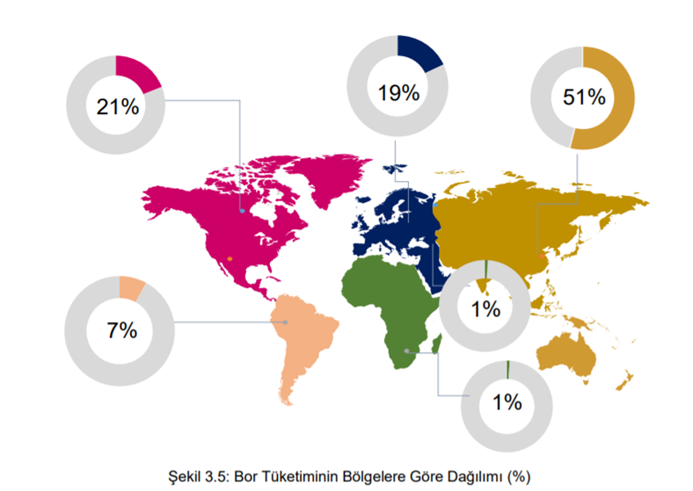
Bor Tüketimi Bölgelere Göre Dağılım
Dünya Bor Ürünleri Tüketimi (bin ton)

Slide 4
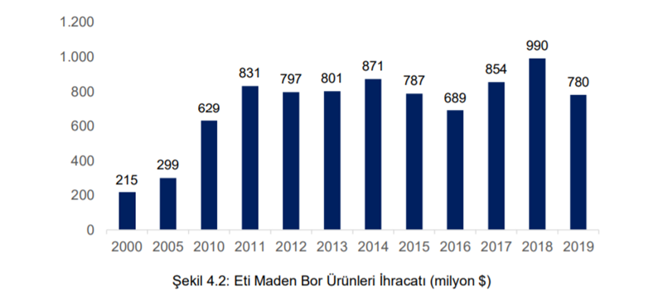
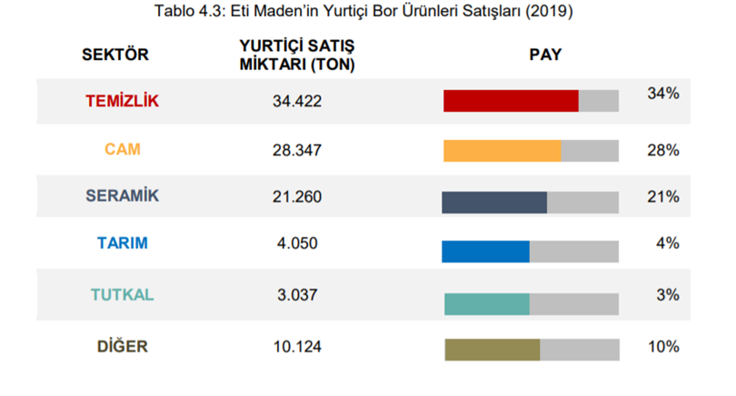
Eti Maden Bor Ürünleri İhracatı (milyon$)
Eti Maden Yurtiçi Bor Ürünleri Satışları (2019)

Slide 5
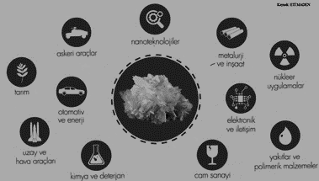

Slide 6
CAM SEKTÖRÜ
Borun katkı maddesi olarak kullanıldığı sektörlerin başında cam endüstrisi gelmektedir.
Eriyik cam ara ürününe katkı olarak eklendiğinde ürünün akışkanlığını artırmasının yanında, dayanıklılığını yükseltmekte ve yüzey sertliğini arttırmaktadır.
Katılaşmış camda rengi, parlaklığı, yansımayı düzenler ve çizilmeye karşı dayanımı artırır.
Bor, pencere camı, şişe camı vb. üretiminde ender kullanılmasına rağmen, özel camlarda borik asit yaygın olarak tercih edilmektedir.
Rafine sulu/susuz boraks , kolemanit/boraks ve bunların kombinasyonu tercih edilmektedir. Özel durumlarda potasyum pentaborat ve bor oksitler kullanılabilmektedir.
İzolasyon cam elyafı | Tinkal cevheri, üleksit, probertit, boraks, tinkalkonit, susuz boraks, borik asit
Tekstil cam elyafı | Kolemanit
Borosilikat camları | Tinkal cevheri, üleksit, probertit, kolemanit, tinkalkonit, susuz boraks, borik asit
Özel camlar | Boraks, tinkalkonit, susuz boraks, borik asit
Cam seramikleri | Tinkal cevheri, üleksit, boraks, tinkalkonit, susuz boraks, borik asit

Slide 7
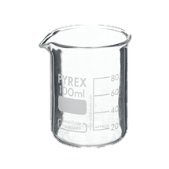
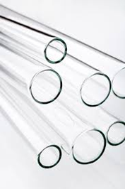
Tipik bir borosilikat camın yaklaşık %13’ü B₂O₃ , %81’i silika, %2’si alüminyum ve %4’ü potasyum/sodyumdan oluşmaktadır. B₂O₃ içeriğinin %5 ile %30 arasında değişen değerlere ulaştığı uygulamalar da yapılabilmektedir. Örneğin Pyrex %13,5 B₂O₃ ihtiva etmektedir.
Borosilikat camlarının genleşme katsayısı adi camın üçte biri kadardır. Kimyasal etkilere dayanıklılık, yüksek erime sıcaklığı ve elektrik yalıtkanlığı gibi üstünlükleri de vardır.
Borosilikat camlar LCD ekranlar, laboratuvar malzemeleri ve güneş enerji sistemleri gibi teknolojik ürünlerde kullanılabilmektedir. Ayrıca kameralar, fotoğraf makinaları, dürbünler ve çesitli ileri görüş sistemlerinde tercih edilir.
Başta Çin olmak üzere pek çok ülkede düşük kapasiteli borosilikat cam üreticileri bulunmaktadır. Üreticilerin büyük bir kısmı borat ve borik asit kullanmaktadır.
Ürün | B₂O₃ (%) | Kullanım Alanı
Boraks Pentahidrat | 47.8 | Yüksek sertliğe sahip borosilikat cam
Susuz Boraks | 69.2 | Yüksek sertliğe sahip borosilikat cam
Borik Asit | 56.3 | Ekran camları, yüksek sertliğe sahip borosilikat cam
Bor Oksit | 100 | Ekran camları

Slide 8
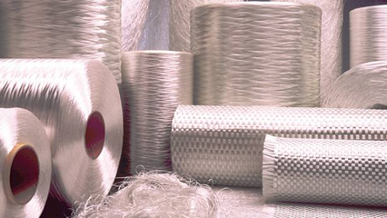
Borun kullanıldığı en büyük pazarlardan biride cam elyafı (fiberglas)’dır.
Cam elyafına bor katkısı, liflerin dayanıklılığını ve neme karşı direncini arttırmaktadır.
Bor içeren cam elyafları üç sınıfta incelenebilir:
Tekstil cam elyafı : Tekstil tipi cam elyaf üretiminde sodyum istenmediği için borik asit ve kolemanit diğer bor ürünlerine göre daha sık tercih edilmektedir. Hafifliği, ekonomik oluşu, gerilmeye olan direnciyle plastik, elyaf ürünleri, lastik ve kâğıt alanlarında yararlanılmaktadır. Sert plastikler otomotiv, uçak sanayilerinde, spor malzemelerinde kullanım alanı bulmuştur.
Yalıtım cam elyafı : Cam fiberleri özellikle binaların ısıya karşı yalıtılmasında kullanılmaktadır.
Optik cam elyafı : %6 borik asit ihtiva eden optik cam elyafı ışık fotonlarının etkili bir şekilde transferini sağlayabilmektedir.

Slide 9
SERAMİK SEKTÖRÜ
Seramik sanayii, bor kullanımındaki en büyük ikinci pazardır. Bu pazardaki uygulamalar genellikle sır, porselen veya çini hamurlarında görülmektedir.
Seramik sırlarında ağırlıkça %8-24 aralığında bor kullanılır. Frit kompozisyonlarında kullanılan borik asit sırın pişme sıcaklığını düşürerek enerjide tasarruf sağlar.
Emayeye katılan hammaddelerin %17-32'si bor oksit olup, sulu boraks tercih edilir. Borik asit veya susuz boraks da kullanılabilmektedir.

Slide 10
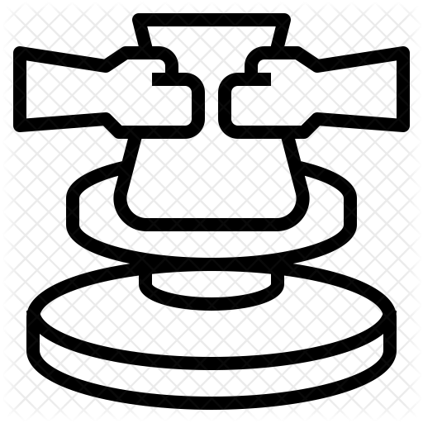
Sır ve emayelere bor katkısı ile
Erimenin erken safhalarında cam oluşumunu engellemek
Renk verici maddelerin çözünmesine zemin hazırlamak ve pişirme zamanını azaltmak
Camın viskozitesini ve yüzey gerilimini azaltarak hızlı bir şekilde ve pürüzsüz bir yüzey oluşumunu sağlamak
Kaplamanın termal genleşme katsayısını yüzeye iyi yapışmayı sağlamak
Son ürününün parlaklığını ve görünümünü iyileştirmek
Son ürünün mekanik dayanımı ve çizilmeye karşı direncini artırmak
sağlanmaktadır.

Slide 11
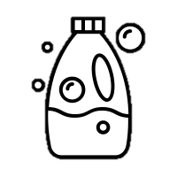
TEMİZLİK VE BEYAZLATMA
Boratlar, çamaşır deterjanları, temizleyiciler, kişisel bakım ürünleri dahil olmak üzere pek çok üründe kullanılmaktadır. Başlıca avantajları:
Alkalin tamponlama
Yüzey aktif maddenin performansını arttırma
Kirin yüzeye yeniden yapışmasını önleme
Ağartma özelliği
Enzim stabilizasyonu
Antifungal ve antibakteriyel aktivite olarak sıralanabilir.
Deterjan ve sabunlarda su yumuşatıcı ve mikrop öldürücü etkisi nedeniyle %10 oranında boraks dekahidrat kullanılmaktadır.
Deterjan kompozisyonunda aktif oksijen kaynağı olarak kullanılan başlıca maddeler sodyum perborat ve sodyum perkarbonattır. Beyazlatıcı özelliği arttırmak için %10-20 oranında sodyum perporat detarjanlara katılmaktadır.

Slide 12
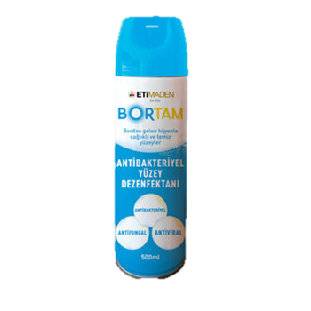
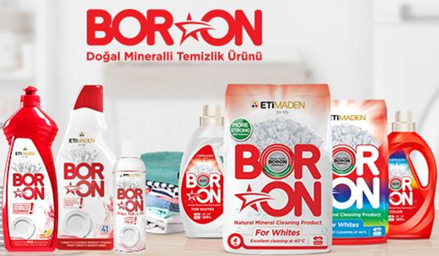
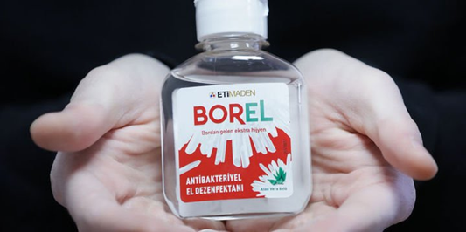
Eti Maden’in piyasada mevcut temizlik ve dezenfektan ürünleri bulunmaktadır.
Bor
Etil alkol
Gliserin
Aloe vera
Çay ağacı yağı
Lavanta

Slide 13
ALEV GECİKTİRİCİ
Bor alev geciktirici olarak birçok üründe (selülozik yalıtım, ahşap, tekstil, pvc) kullanılmaktadır.
Malzemenin üst yüzeyini kaplayarak oksijen ile temasını keser ve yanmayı önler.
İçeriğinde halojen bulunmayan çinko boratlar alev geciktirici etkisiyle bu sektörde dikkat çekmektedir.
Ayrıca borik asit, boraks pentahidrat ve boraks dekahidrat selülozik ürünlerin imalatında kullanılabilmektedir

Slide 14
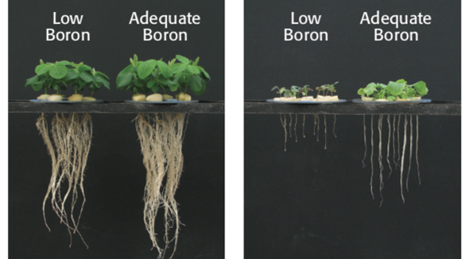
TARIM
Bor ürünleri tarım ve ormancılıkta gübre, herbisit, pestisit, ahşap koruyucu olarak kullanılır.
Bor, birçok bitkinin temel besin maddesidir. Toprakta 2-4 ppm’ den fazla bor bulunması toksik bulunurken; 0.5-1 ppm altındaki miktarlar bor eksikliğine neden olabilmektedir.
Bor bitkilerin kök ve yaprak gelişimine, çiçek açmasına, polen üretimine, tohum ve meyve vermesine yardımcı olmaktadır.

Slide 15
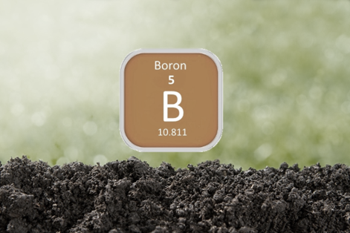
Gübre olarak kullanılan rafine bor ürünleri; boraks pentahidrat, boraks dekahidrat, disodyum oktaborat tetrahidrat, sodyum pentaborat ve borik asittir.
Düşük oranlarda bor varlığı bitkilerde eksiklik meydana getirebileceği gibi, yüksek oranlarda kullanımı toksik etki yaratabilmektedir. Bu nedenle istenmeyen otların bertarafı için herbisit olarak da bor kullanılmaktadır. Herbisitler, bor ürünleri (boraks, borik asit, sodyum metaborat gibi) ve genel olarak sodyum klorür ve diğer toksik kimyasallar karıştırılarak üretilir.
Bitki | Verim Artışı (%) | Uygulanan Bor miktarı (kgB/hektar)
Buğday | 35 | 2.5
Sarımsak | 22 | 2
Yonca | 30 | 3
Domates | 18 | 1.5
Fındık | 19 | 2

Slide 16
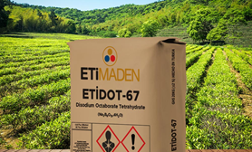
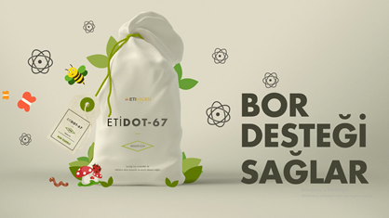
Eti Maden bitkilerde mikro besleyici Disodyum Oktaborat Tetrahidrat (Etidot-67) isimli zirai ürünü 2010 yılında piyasaya sürmüştür.
Etidot-67, %67 oranında boroksit içermektedir.

Slide 17
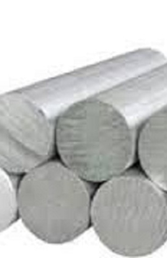
METALURJİ
Metalürji sanayinde borun erime sıcaklığını düşürme, çeliği sertleştirme ve fırın tuğlalarının aşınmasını önleme özelliklerinden yararlanılmaktadır.
Yüksek sıcaklıklarda düzgün, yapışkan, koruyucu ve temiz bir sıvı oluşturma özelliğiyle koruyucu cüruf oluşturucu ve ergimeyi hızlandırıcı madde olarak tercih edilir.
Kaplama sanayinde elektrolitlerin oluşturulmasında ve lehimleme işlemlerinde de yararlanılmaktadır.
Çeliklerde %0.007 oranına kadar sertleşme derinliğini arttır. Dökme demirlerde ise %0.005'e kadar grafitin çekirdekleşmesine ve yapıya uniform şekilde dağılmasına yardım eder.
Borik asit, nikel kaplamada; fluoboratlar ve fluoborik asitler ise demir dışı metaller için elektrolit olarak kullanılmaktadır. Ferrobor, alaşımlarda çeliğin sertliğini ve mukavemetini artırıcı olarak öne çıkmaktadır.

Slide 18
Borlama
(Boriding/boronozing)
Genellikle demir esaslı malzemeye uygulanan termokimyasal yüzey sertleştirme işlemidir.
Malzemenin sürtünme katsayısı azaltılır ve aşınma dayanımı arttırılır.

Slide 19
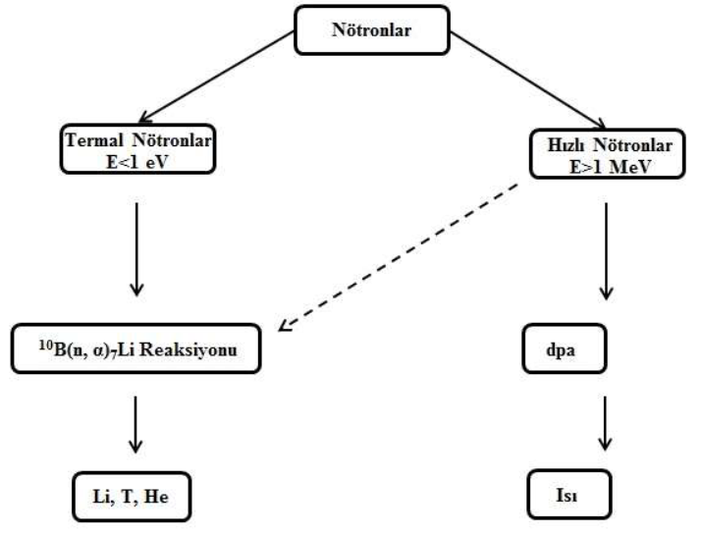
NÜKLEER UYGULAMALAR
Bor mineralinin nükleer enerji santrallerinde füzyon oluşum hızını düşürmek ve nötron yakalamak amacıyla kullanıldığı bilinmektedir.
Atom reaktörlerinin kontrol sistemlerinde, soğutma havuzlarında ve reaktörün alarm ile kapatılmasında 10B izotopu kullanılır.
Elementer bor, zenginleştirilmiş borik oksit, borik asit veya ferrobor nükleer reaktör kontrol çubuklarının yapımında da kullanılır. Bu çubuklar %2 bor içeren çelik/alüminyum alaşımlarıdır.
Paslanmaz borlu çelik, nötron absorbanı olarak tercih edilmektedir. Bor 304 adı verilen bir paslanmaz çelik nükleer atık taşıma kaplarının yapımında kullanılır.
Bor karbür de nötron emici özelliği nedeniyle denetim çubukları yapımında kullanılan önemli bir diğer malzemedir.

Slide 20
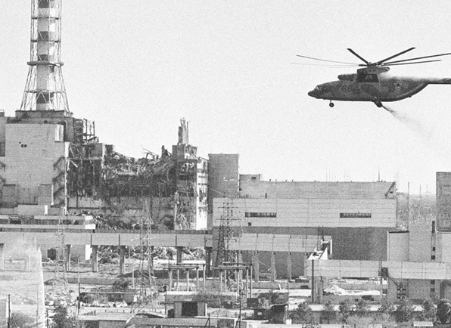
26 Nisan 1986’da gerçekleşen Chernobyl nükleer faciasında, yeni patlamaların önlenmesi için ana ergimiş kütle üzerine helikopterler ile 5.000 ton bor içerikli karışımı dökülmüş ve reaktörün üstü borlu çimentoyla kaplanmıştır

Slide 21
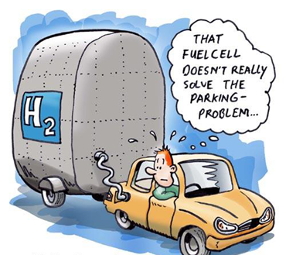
ENERJİ
Sodyum borhidrür iyi hidrojen taşıma ve depolama özellikleri ile enerji sektöründe ön plana çıkmaktadır.
Araçlarda yük ve yolcu taşıma alanı sağlaması, sürüş menzilinin uzun olması başlıca avantajlar arasında yer almaktadır.
Ayrıca Sodyum borhidrür çözeltisinden katalitik olarak elde edilen hidrojen gazı yakıt pilinde kullanılarak enerjiye dönüştürülebilmektedir.

Slide 22
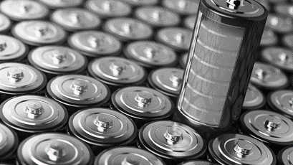
Elektronik cihazlarda enerji depolayıcı parçalarda kullanılan lityum iyon piller, geleceğin akü teknolojileri olarak görülmektedir.
Lityum iyon pillerinde bor kullanımı konusunda çalışmalar hızla devam etmekte, yapılan çalışmalarda bor katkısı ile pilin yanma ve patlama özelliklerinin azaltılması, kimyasal ve elektrokimyasal dayanıklılığın artırılması, mekanik mukavemetin muhafaza edilmesi hedeflenmektedir.
1997 yılında US Borax, Fort Motor, Daimler Chreysler, Ballard firmaları ortak olarak Millenium Cell isminde bir firma kurmuştur. Bu firma; lityum ve bora dayalı akü ve bor motorları üzerine çalışmaktadır.

Slide 23
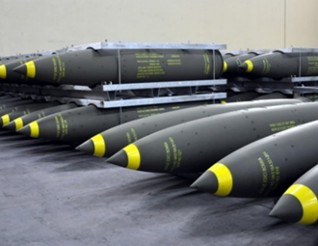
Magnezyum diborür çok iyi bir süper iletken malzeme olup sıfır kayıpla enerji iletimi sağlamaktadır.
MgB₂ manyetik rezonans görüntüleme cihazları, haberleşme, elektrik enerji şebekeleri, elektrik motorları, manyetik fırlatma, hızlı trenler gibi ileri teknoloji ürünlerinde kullanılmaktadır.
Güneş panellerinde kullanılan P tipi yarıiletkenler, 3A grubu elementlerinin katkılanmasıyla elde edilmektedir.
Yüksek enerji yoğunluğuna sahip elementel bor füze yakıtı, motor yakıt katkı maddesi, hava yastıkları, fişek , askeri teçhizat ve nükleer uygulamalarda kullanılmaktadır.

Slide 24
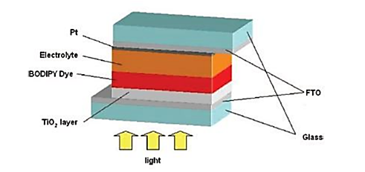
Bor dipirolmetilen (BODIPY) bir tür floresans boyadır.
Karanlıkta parlar.
Sıvı bazlı bataryalarda enerjinin depolanması adına iyi bir malzemedir.
Elektrikli araçlar ve evlerde yaygın olarak kullanılabilecektir.

Slide 25
ATIK TEMİZLEME
Sodyum borhidrat; cıva, kurşun, gümüş gibi ağır metallerin sulardan temizlenmesi amacıyla kullanılmaktadır.
Bor ; nükleer atık depolamada sıklıkla kullanılmaktadır.

Slide 26
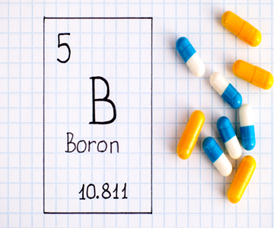
SAĞLIK
Sağlık sektöründe bor; antimikrobiyal etkinliği ile
Dezenfektanlarda
Kremlerde
Yara temizleme solüsyonlarında
Göz damlalarında
İlaçlarda
kullanılmaktadır.

Slide 27
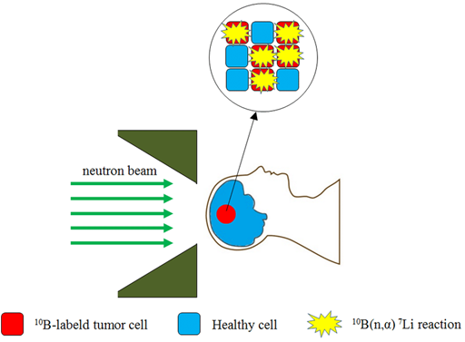
Bor Nötron Yakalama Tedavisi
(BNCT/Boron Neutron Capture Therapy)
Özellikle beyin kanserinde tedavisinde, tümörlü hücrelerin seçici olarak imhasına imkan veren bir yöntemdir.
Radyoterapide kullanılan dokuya uyumlu borun ilaç formu olan p-boronofenilalanin verilerek nötron bombardımanı yapılır.

Slide 28
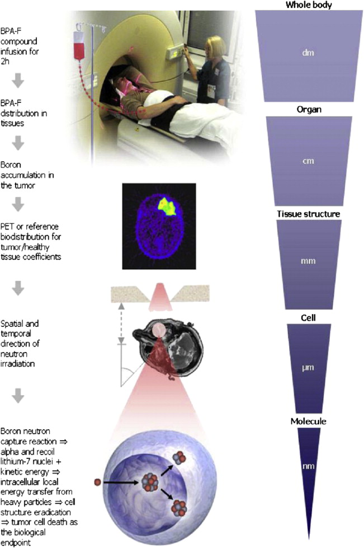
BNCT için kullanılan bileşiklerde aranan özellikler:
Yüksek bor içeriği
Hücre zarı ve beyin bariyeri boyunca taşınabilirlik
Tümör hücrelerinde seçici olarak birikme
Düşük toksisite
Katabolizmaya karşı direnç

Slide 29
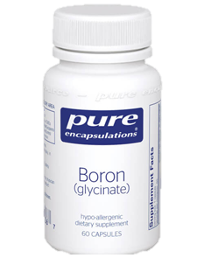
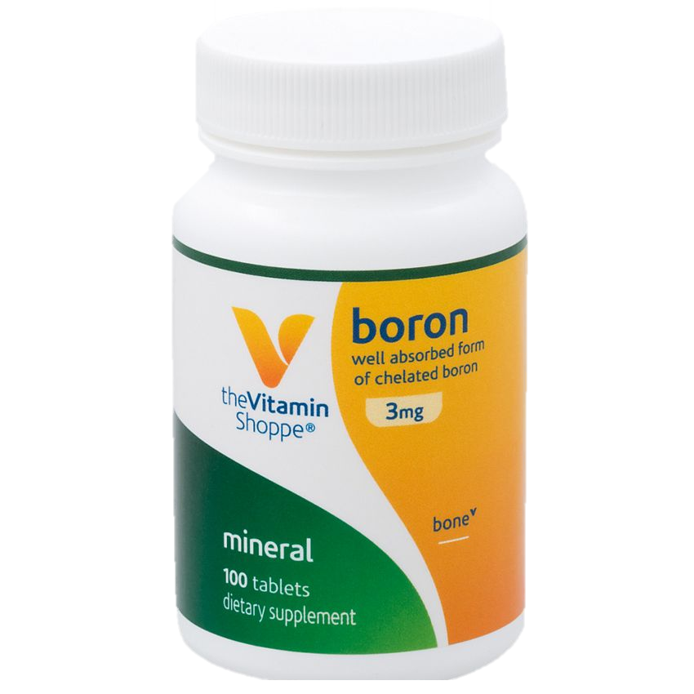
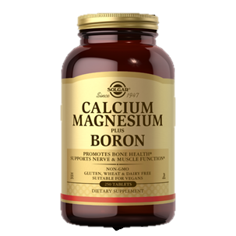
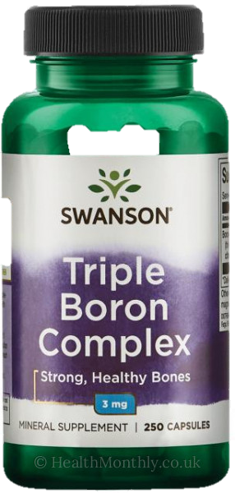
Bor, bazı ülkelerde diğer minerallerle birlikte tablet olarak üretilmeye başlanmıştır.
Ostreopoz, kemik gelişimi, alerjik ve psikolojik sağlık problemlerinin tedavisinde bor mineralleri kullanılmaktadır.
Borik asit analjezik ve antiseptik özelliğinden dolayı bazı ilaçlara ve kozmetiklerin içeriğine eklenmektedir. Borik asit ihtiva eden ürünler arasında pudra, saç durulayıcı, ağız temizleyici ve koruyucu yağlar bulunmaktadır.
Ozgama-borane ara ürünü, kortizon gibi ilaçların üretiminde kullanılmaktadır.
Bor manyetik rezonans görüntüleme cihazlarında da kullanılmaktadır.

Slide 31
Bazı anorganik bor bileşiklerinin kullanım alanları
Al₄B₄O₁₂ . 3H₂O | Alüminyum borat | Cam ve seramik endüstrileri
(NH₄)₂B₁₀O₁₆. 8H₂0 | Amonyum pentaborat | Bor kimyasallarında ara ürün, denizaltı , elektrolitik yoğunlaştırıcı, kağıt kaplama
(NH₄)₂B₄O_{7.}4H₂0 | Amonyum tetraborat | Üre-formaldehit reçine üretimi, yanmaz eşya üretimi
NH₄BF₄ | Amonyum fluoborat | Kalıp dökümünde flaks, bilimsel araştırmalarda
BaB₂O₄ . 2H₂O | Baryum metaborat | Yağlı boya, plastik, tekstil ve kağıt endüstrisi
CoB4O7.xH2O | Kobalt tetraborat | Sentetik reçinelerde katalizör
CuB2O4 | Bakır metaborat | Yağ pigmentleri, böcek ilaçları
HBF4 | Fluoborik asit | Elektrolitik , metal temizleme
Ni (NH3)6(BF4)2 | Nikelhekzamin fluoborat | Araştırmalar , katalizör
NaBF4 | Sodyum fluoborat | İndirgen, flaks, köpürtücü, temizleyici
Na2B8O13 . 4H20 | Disodyum oktaborat | Yanmaya karşı koruyucu, gübre
Na2B2O4.xH2O | Sodyum metaborat | Fotoğrafçılık, yapıştırıcılar, tekstil, deterjan, tarım ilaçları
Na2B10O16.10H2O | Sodyum pentaborat | Tarım, yanmayı geciktirici
Li2B4O7 | Lityum tetraborat | Cam üretimi, XRD analizi, bilimsel araştırmalar
LiBF4 | Lityum fluoborat | Araştırmalar, pil elektrolitleri
MgB204 | Magnezyum metaborat | Antiseptik, antifungal
MnB4O7.xH2O | Mangan tetraborat | Adsorban , mürekkep kurutucu
KBF4 | Potasyum fluoborat | İndirgen, flaks, ögütme çarkı, köpürtücü, kimyasal temizleyici
K2B10O16 .8H2O | Potasyum pentaborat | Paslanmaz çelik ve demir dışı metaller için kaynak, lehim flaksı
K2B4O7.4H20 | Potasyum tetraborat | Lehim ve özel kaynak flaksı, kazein çözücü
ZnB2O4.2H2O , Zn2B6O11.7H20, Zn3B4O9.5H2O | Çinko boratlar | Araştırmalar, yangın geciktirici
Zn (BF4)2 | Çinko fluoborat | Boya, kaplama çözeltileri, tekstil endüstrisi

Slide 32
BORUN CANLILAR ÜZERİNDEKİ ETKİSİ
1981 yılına kadar bor elementinin insanlar üzerinde bir etkisinin olmadığı düşünülmüştür.
Sonraki yıllarda yapılan çalışmalarla borun, birçok tedavi için potansiyel vaat ettiği anlaşılmıştır.
Bor, insan vücudu tarafından az miktarlarda ihtiyaç duyulan ve dışarıdan alınması gereken önemli bir mineraldir.
Bor iz elementinin %90’dan fazlası idrar, yaklaşık %2 kadarı dışkı, daha az miktar da safra, ter ve solunum yolu ile atılır. Yalnızca kemik, tırnak, kıllarda; karaciğer ve dalak gibi organlarda az miktarda birikmektedir.

Slide 33
Hava ve sudaki bor mineralleri ile temas
Bor yataklarından zengin havzalardaki yeraltı ve yerüstü sularını kullanmak
Sabun, deterjan veya kozmetik üretimi yapan yerlerde çalışmak veya kullanmak
Bor içeriği yüksek yiyecek veya içecekleri tüketmek
Ocak veya fabrikalarda çalışmak
Bor dışarıdan birkaç yol ile alınabilir:

Slide 34
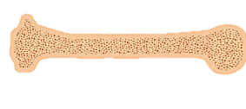
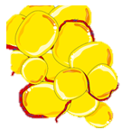
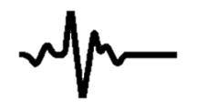
Bor vücutta çeşitli mineral ve vitamin rol oynamakta, kalsiyum ve magnezyum azalmasını önleyerek kemik yapısını korumaktadır. Bor tabletleri artrit tedavisinde kullanılmaktadır.
Yapılan çalışmalar borun hücresel ve hümoral immun yanıtları arttırdığını göstermektedir. Bu etkiyi sistemde yer alan enzimlerin aktivitesini sağlayarak yaptığı düşünülmektedir.
Düşük dozlarda borik asit, boraks, üleksit gibi bor bleşiklerinin antioksidan enzim aktivitelerini artırdığı saptanmıştır.
Bor organik bileşiklerin hidroksil gruplarıyla kompleks kurabildiği için polisakkaritler ve diğer şekerler ile etkileşmektedir. Diyetine bor ilave edilen ratlarda plazma glukoz, pürivat ve insülin düzeylerinin azaldığı gösterilmiştir.
Yağ oksidasyonu ve glikoneogenezisin bazı basamaklarını etkileyerek lipit metabolizmasını düzenlediği de düşünülmektedir.
Diyete bor takviyesi yapılarak EEG kayıtları incelendiğinde mental aktivite, kısa ve uzun süreli hafıza ve motor becerilerde artış olduğu bildirilmiştir.

Slide 35
Her element gibi borda, belirli bir aralığın üstündeki değerlerde toksik etkiye sahiptir.
Borun kalorimetrik, florimetrik, potansiyometrik, iyon kromatografisi, indüktif eşlenmiş plazma kütle spektrofotometre (ICP-MS), indüktif plazma optik emisyon spektrofotometre (ICP-OES) gibi kalitatif veya kantitatif analizlerini mümkün kılan birçok yöntem mevcuttur.
İnsanlar üzerinde yapılan araştırmalar borun toksik etkisinin çok düşük olduğunu göstermiştir. Borun akut etkisi 15–30 g boraks veya 2-5 g borik asit doğrudan alındığında ortaya çıkmaktadır.
1993 yılında insan sağlığı için içme sularındaki bor düzeyi olarak 0,3 mg/L nin güvenilir bir sınır olduğunu belirtmiştir.
Ancak sulardan bor gideriminde kullanılan proses performanslarının yeterli olmaması nedeniyle bu değer 1998 yılında 0.5 mg/L’ye yükseltilmiştir.

Slide 36
Bitkiler için mikro besin elementi olan bor genellikle pasif absorpsiyon yolu ile B(OH)₃ olarak ve az miktarda aktif absorpsiyon ile B(OH)₄ şeklinde alınmaktadır.
Tarım topraklarındaki bor eksikliği veya fazlalığı ile bitkilerde beslenme bozukluklarının ortaya çıkması sonucu verim ve kalite azalmaktadur. Ayrıca bitkiler vasıtasıyla insan ve hayvan sağlığı da etkilenmektedir.
Sulama sularında 0.5 mg L⁻¹’e kadar bor bulunması gerekirken, bora karşı çok hassas bitkilerde 0.5-1.0 mg L⁻¹ zararlı olabilmektedir.

Slide 37
Bakteri ve maya deneylerinde de borun birçok biyolojik aktiviteyi etkilediği gösterilmiştir:
Actinomyces’ ler azot bulunan ortamda zar yapısını güçlendirmek için bor elementine ihtiyaç duymaktadır.
Saccharomyces cerevisiae isimli mayanın büyümesini uyarmaktadır.
Pseudomonas putida bakterisine 340 mg/L borat uygulaması, büyümeyi kısa sürede durdurmaktadır.
Scenedesmus subspicatusaya alglerine 10-100 mg/L arasında bor uygulanması sonucu gelişimleri inhibe edilmiştir.
Limnodrilus hoffmeisteri alglerine bor muamelesinden 72 saat sonra sindirim kanalı ve salgı bezlerinde ileri düzey nekroz saptanmıştır.

